Slide 1
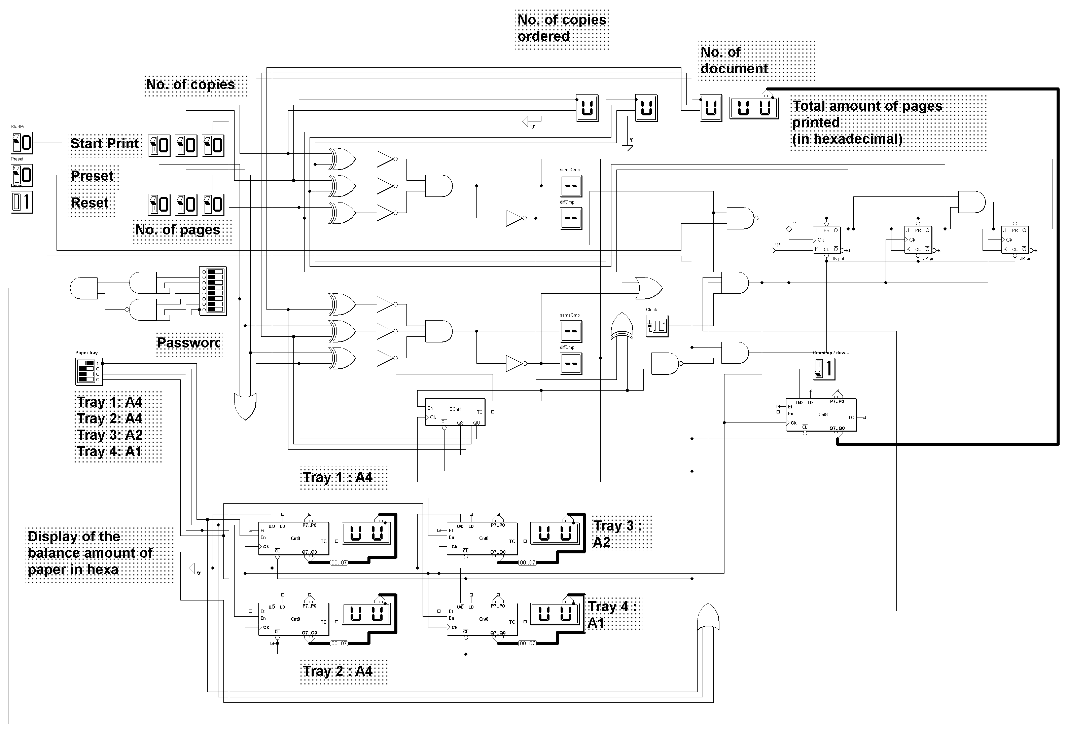
J
C
A
H
B
D
G
E
I
F

